Slide 1

界面原型介绍
小组：PRD-G24
小组成员：童威男（组长）、黄栋材、冯涛、徐鹏、陈泓见

Slide 2
目录
3．原型
4．时机
5．工具：Axure RP8
6．原型界面与交互
7．交互过程三要素
1．简介
2．对象

Slide 3
简介
产品原型可以概括的说是整个产品面市之前的一个框架设计,以网站注册作为例子,整个前期的交互设计流程图之后,就是原形开发的设计阶段,简单的来说是将页面的模块、原素、人机交互的形式，利用线框描述的方法，将产品脱离皮肤状态下更加具体跟生动的进行表达.

Slide 4
对象
下列角色使用用户界面原型：
用户：确认需求，用来了解用户界面，提出建议；
系统分析员：用来了解用户界面如何影响系统分析；
设计员：用来了解用户界面如何施加影响及它对系统“内部”的要求；
类测试人员：用来制定测试计划活动。

Slide 5
原型
可建立三种基本原型：
图纸（在纸上）
位图（绘图工具）
可执行文件（交互式）
很多项目中，您需要按上述顺序使用全部三种原型。

Slide 6
时机
界面原型可以在需求分析阶段，完成用例过程中，或者完成用例后进行设计，协助需求分析。
创建用户界面原型的主要目的是在实际设计与开发开始之前揭示和测试系统的功能与可用性。这样，您可以在将太多时间与资源投入开发活动之前，确保所构建的系统是正确的。
开发原型的开支必须远远低于开发实际系统的开支，同时这个原型应具备足够的功能，可以进行有意义的使用测试。

Slide 7
问题1
我们为什么要使用界面原型？
确认需求，节省成本

Slide 8
工具：Axure RP8
Axure RP是一个专业的快速原型设计工具。Axure，代表美国Axure公司；RP则是Rapid Prototyping（快速原型）的缩写。
Axure RP是美国Axure Software Solution公司旗舰产品，是一个专业的快速原型设计工具，让负责定义需求和规格、设计功能和界面的专家能够快速创建，它应用软件或Web网站的线框图、流程图、原型和规格说明文档。作为专业的原型设计工具能快速、高效的创建原型，同时支持多人协作设计和版本控制管理。

Slide 9
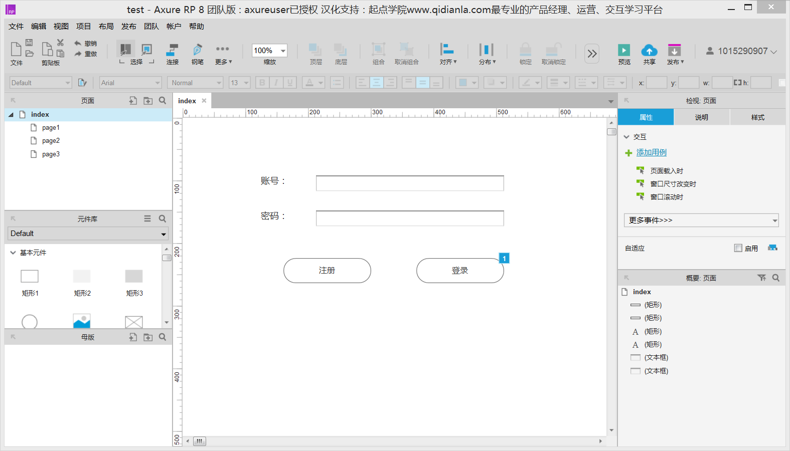
界面
主菜单和工具栏
页面
元件
页面注释、属性、交互区
元件库
线框图工作区
模块面板：自定义的模块
页面上的元件

Slide 10
原型界面与交互
交互： 这里主要说的是人机交互，一个操作者和一个操作界面，不管是手机、电脑还是什么其它带屏幕的操作设备，我们所设计的原型，就是让客户体验交互，是否与自己所设想的一致。

Slide 11
交互过程和体验
交互过程， 即操作者用一些触发事件（单击、双击、拖拽、键入等等），在操作界面上发出一些指令。机器处理这些指令，然后在屏幕上给予操作者各种反馈结果，这个过程就叫交互过程。
交互体验， 怎么样让上面的交互过程，更符合人自然的理解与表达，让整个交互过程更顺畅。好的交互设计就是让人尽量感觉不到这东西被刻意的设计过，而是让人觉得它自然而然就应该是那个样子。

Slide 12
问题2：
我们为什么选择Axure RP来做原型界面？

Slide 13
Axure RP和一般画原型图工具的不同，Axure RP不止可以画出一张张线框图，让你去想像接到触发指令后的反馈结果，更是可以直接做出这些交互反馈结果，让你直观体验与感受到这种结果是否是你的目标所需。
Axure RP的优点

Slide 14
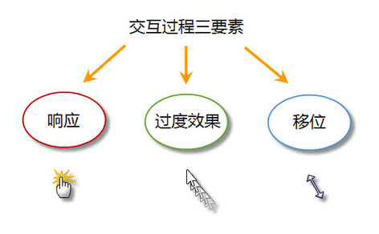
交互过程三要素
想要做出让客户满意的原型，除了满意的功能以外，还需要有良好的交互设计效果。好的效果，要从基本入手。

Slide 15
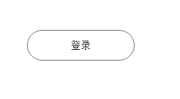
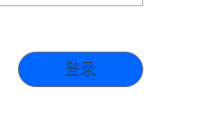
1.响应
对即将产生交互内容的区域提供给操作者一种响应机制。
不同的内容有很多响应的处理方法，
比如：链接加个下划线，图片链接变换下外边框颜色，
鼠标划过某区域，变化下背景色，同时出现一些隐性的操作按钮，如删除操作等。
注意：忌讳因为某区块产生响应，而让其它区块边界产生生硬的错位。
补充：提示音也是一种响应。 比如：用iPhone发送邮件，发送成功后会听到“嗖...”的一声。
鼠标滑过

Slide 16
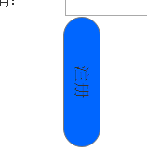
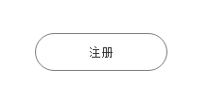
2.过渡过程或转场效果
对即将产生的交互变化，提供一个过渡过程或转场的效果。
过渡过程，如：延时移动、淡入淡出等。
转场效果，如：滑动、门开关、缩放、翻转等。
点击

Slide 17
3.移位
在不弹层、弹窗情况下的内容移位。合理的运用页面内容的展开、收起。
操作者在即将产生交互的地方，就近通过这种方式就完成了轻便的操作。

Slide 18
交互设计总结
1. 响应：可以引起触发的区域提供响应变化
2. 过程效果：让人的视线一直保持连贯
3. 移位：不必要弹出新页面时，通过伸展原区域的大小完成小的功能交互，以达到用最小的视觉变化完成交互任务的目的。

Slide 19
问题3：
界面原型是给谁看的？说出至少3个
用户，开发，测试，项目经理，领导，UE，UI，客户，投资人，等

Slide 20
参考资料
http://blog.csdn.net/htx_helloworld/article/details/39647517,原型界面简介
https://baike.baidu.com/item/axure%20rp/9653646?fr=Aladdin,Axure RP 百度百科
http://www.webppd.com/thread-517-1-1.html ,学会三点，即可打造良好的交互设计效果
http://www.webppd.com/thread-654-1-5.html,到底什么才是交互设计

Slide 21
小组成员分工与评价
黄栋-材搜集资料——89分
冯涛-提意见——85分
徐鹏（负责人） -ppt制作——95分
陈泓见-查验PPT——86分
童威男-查验ppt——87分

